Slide 1
презентация выполнена
учеником 1 “А” класса СШ №15
Гасымовым Самиром
п.Яблоновский,Адыгея.

Slide 2
5 интересных мест Краснодара
Эти достопримечательности имеют
знаковое значение для Краснодара

Slide 3
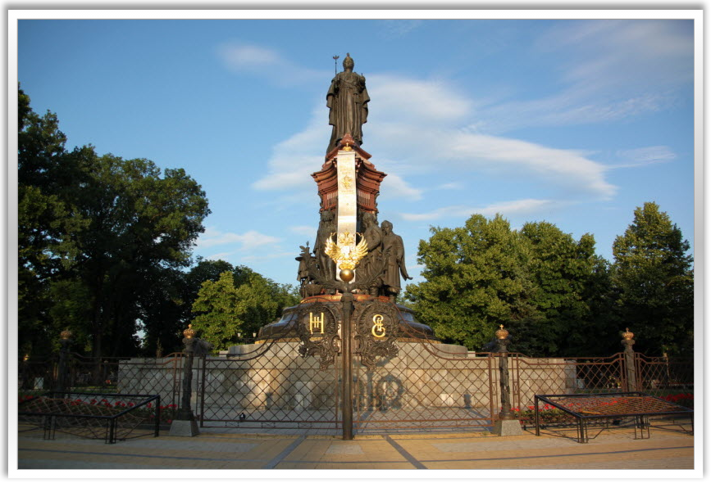

Slide 4
памятник Екатерине 2
Бронзовое изваяние изображает Екатерину
Великую.облаченную в царственное одеяние,со
скипетром и державой в руках,устремившую взгляд на город.Статуя высотой 13,8 м,декорированная
сусальным золотом,стоит на высоком монументе.
  Восстановлена в 2006 году.

Slide 5
Адрес: Площадь Екатерины. Остановка транспорта «Городской сад».

Slide 6
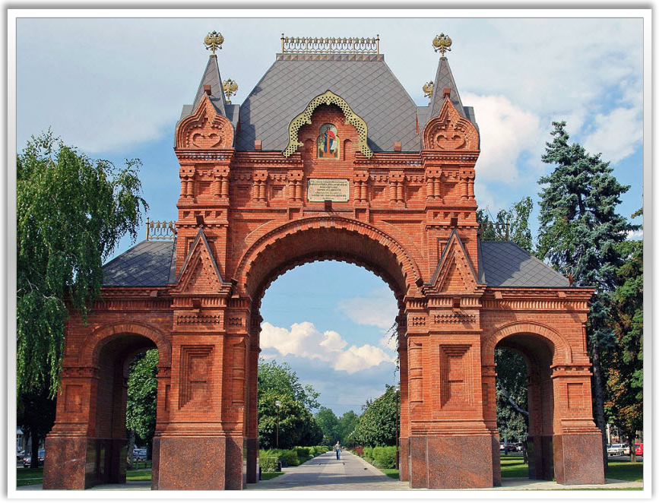

Slide 7
Александровская триумфальная арка
Она построена в 1888 г,специально к приезду
императора Александра 3.Ворота арки украшали
традиционные русские купола и шатровые башенки
со шпилями.По углам кровли возвышались кокош-
ники,внутри которых перед иконами горели лам-
падки.Арка восстановлена в 1928 году.

Slide 8
Александровская арка
адрес: улица Бабушкина. ост.Дом Союзов.трол.2,9.

Slide 9
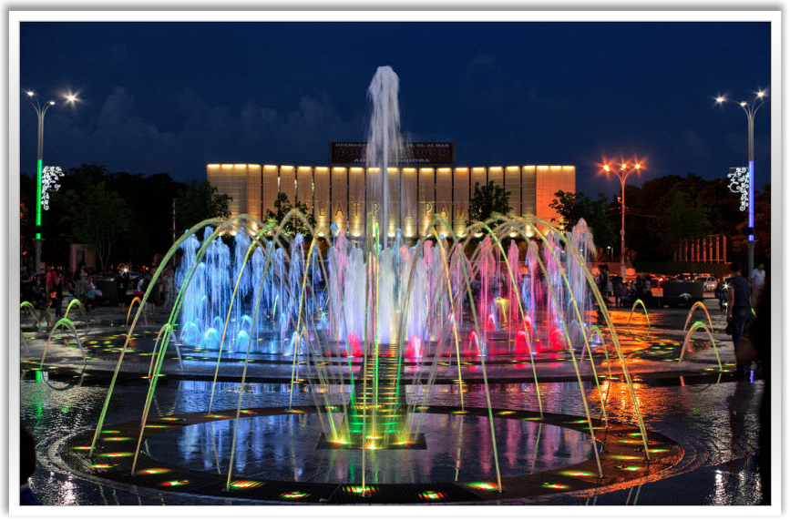

Slide 10
Театральный фонтан
Фонтан построен в 2011 году.В фонтане находится 377 гейзеров,струи самых мощных достигают 30 м.
Они выбрасывают в воздух потоки воды в такт
звукам музыки.С наступлением сумерек зажигают-ся.
640 разноцветных фонарей подсветки,начинается
феерическое шоу,приводящее в восторг зрителей.

Slide 11
Адрес: Театральная площадь. Остановка транспорта «Театр драмы».

Slide 12
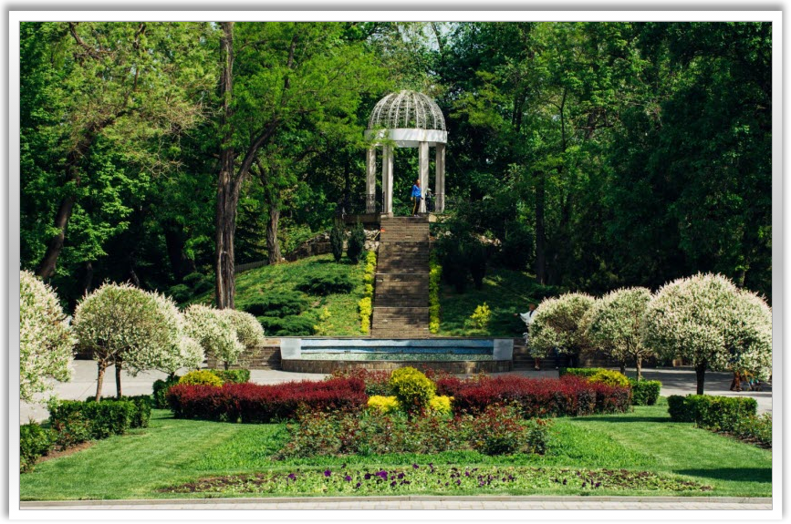
Городской сад

Slide 13
Городской сад
Старейший городской парк основан в 1848 году.
Он интересен уникальным ландшафтным дизайном
В парке множество скульптур и фонтанов,растут
600-летние дубы и уникальная японская софора.
Есть роскошная оранжерея,множество атракционов
а также 50-метровое колесо обозрения.

Slide 14
Городской сад
Адрес: ул.Постовая 34.
остановка транспорта “Парк городской сад”.

Slide 15
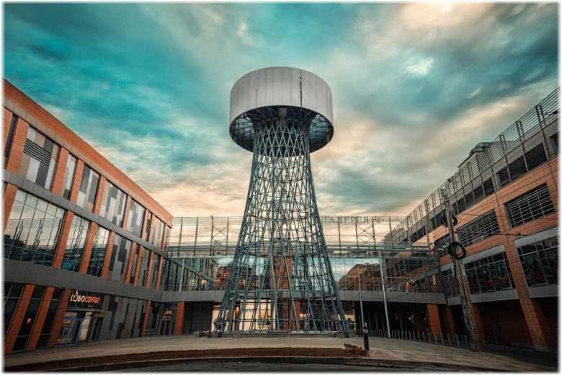

Slide 16
Шуховская башня
Это гидротехническое 25-метровое ажурное
сооружение-знаковая достопримечательность
города.На ее возведение потребовалось 3 года.
Создатель этого эргономичного гиперболоидного чуда инженер В.Г.Шухов.С 1932 года она по назна-чению не используется,а украшает город.

Slide 17
Шуховская башня
адрес: ул.Рашпилевская 313.
остановка транспорта ул.Гаражная.

